Slide 1
„Good to know“ –
Alle Infos für eure Prüfungen
Welcome Days 2025
Notes:
Wer sind wir? Ganz kurze Vorstellung

Slide 2

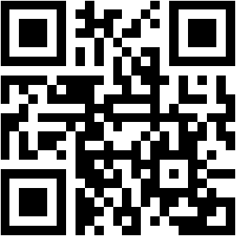
Wer sind wir?
PRÜFUNGSORGANISATION
Wir begleiten Euch durch das gesamte Studium von der Semesterplanung bis zum Studienabschluss!
Beratung bei allen Fragen rund ums Studium
Bachelorstudium (BaWiRe & BaWiSo): pruefungsorganisation@wu.ac.at
Masterstudium: exam.master@wu.ac.at
Individuelles Studium: exam.individuell@wu.ac.at
Fragen oder Anliegen zu den Themen
Prüfungswoche: pruefungswoche@wu.ac.at
Abschluss & Akad. Abschlussfeier: abschluss@wu.ac.at
Rankings & GPA: rankings@wu.ac.at
T+43 1 313 36-3502 Prüfungsorganisation & Bachelorstudium
T+43 1 313 36-3503
Prüfungswoche & Masterstudium
Notes:
Telefon & Schalterzeiten per Mail rund um die Uhr

Slide 3

Was erwartet euch jetzt?
Prüfungsstruktur und Ablauf
  Die ersten 3 Prüfungen (STEOP-Prüfungen)
  Prüfungen am Campus – Tipps zum Ablauf
„GOOD TO KNOW“ – Infos zu Prüfungen, die jede*r kennen sollte
  Allgemeine Prüfungsrichtlinien
Platz für eure Fragen zu Prüfungen (Q&A)
Notes:
Fragen gerne nach der Präsentation außerdem werden wir nach Ende dieser Session noch hier unten stehen bleiben falls ihr uns noch Fragen stellen wollt

Slide 4

Prüfungsstruktur und Ablauf
Wichtige Infos für eure Prüfungen
..!!!

Slide 5

Basics zu STEOP-Prüfungen
Prüfungswochen
Sie finden 3-mal pro Semester statt, in denen ihr LVP-Prüfungen
(z.B. STEOP-Prüfungen) absolvieren könnt
LVP-Prüfungen
Anmeldung zur Prüfungswoche innerhalb des Anmeldezeitraums
→ Prüfungsplatz garantiert
Prüfungsort & -zeit
Ist in LPIS ersichtlich!
(!Prüfungsort erst nach Ende der Anmeldefrist)
LVP-Prüfungen
Können auch ohne Anmeldung und Teilnahme an der Vorlesung absolviert werden.
Je nach Prüfung sind unterschiedliche Hilfsmittel, wie Taschenrechner ohne Textspeicherfunktion, Papier und Stift, Wörterbücher erlaubt
Infos im eVVZ
1. Prüfungswoche
Oktober
Anmeldebeginn
22.09.2025, 14.00 Uhr
Anmeldeschluss
02.10.2025, 12.00 Uhr
Notes:
3 x pro Semester: Anfang, Mitte, Ende => Pläne findet ihr jetzt schon für das ganze Semester online
Keine Nachmeldungen
Informiert euch gut über erlaubte Hilfsmittel, Unwissen schützt vor Strafe nicht … => Beispiele nennen
Achtung: Nicht jede STEOP-Lehrveranstaltung wird zu jedem Zeitpunkt angeboten. Vor allem in der zweiten Semesterhälfte werden oft nur noch wenige STEOP-Lehrveranstaltungen angeboten. Pro Semester könnt ihr euch für ein und dieselbe Lehrveranstaltung nur einmal anmelden.
Solltet ihr keinen Platz in der LV bekommen → LV in Canvas hinzufügen, da bekommt ihr alle Unterlagen

Slide 6
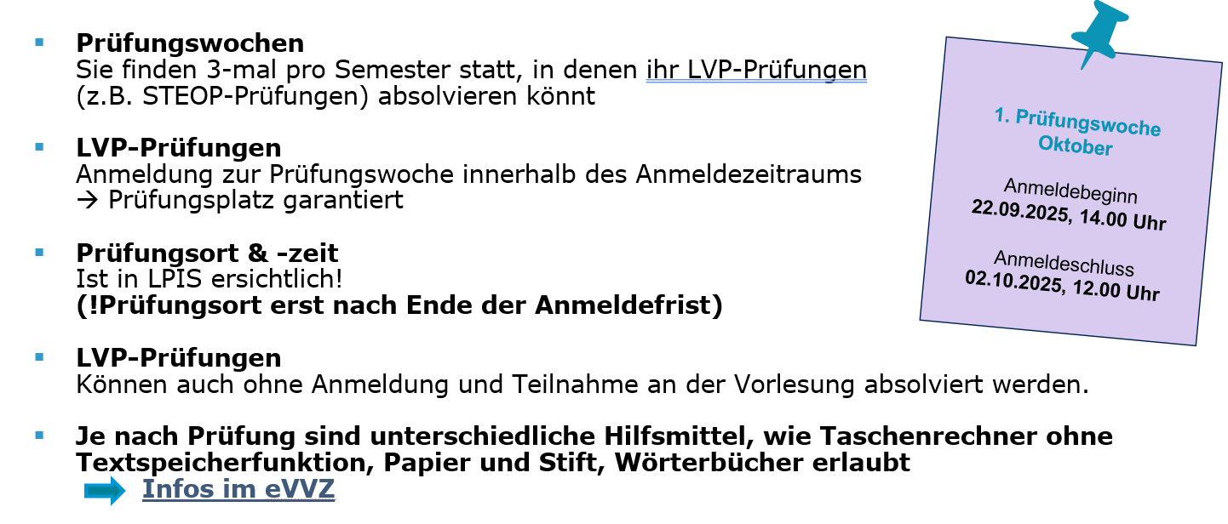
Basics zu STEOP-Prüfungen
Wichtiger Hinweis zur Anmeldung
Nur offizielle Webseiten nutzen
Anmeldungen ausschließlich über unsere Plattformen
Drittanbieter-Apps meiden
Apps wie Studo sind nicht zuverlässig
Sicherheit und Zuverlässigkeit
Gewährleistet nur über unsere offiziellen Kanäle
Notes:
3 x pro Semester: Anfang, Mitte, Ende => Pläne findet ihr jetzt schon für das ganze Semester online
Keine Nachmeldungen
Informiert euch gut über erlaubte Hilfsmittel, Unwissen schützt vor Strafe nicht … => Beispiele nennen
Achtung: Nicht jede STEOP-Lehrveranstaltung wird zu jedem Zeitpunkt angeboten. Vor allem in der zweiten Semesterhälfte werden oft nur noch wenige STEOP-Lehrveranstaltungen angeboten. Pro Semester könnt ihr euch für ein und dieselbe Lehrveranstaltung nur einmal anmelden.
Solltet ihr keinen Platz in der LV bekommen → LV in Canvas hinzufügen, da bekommt ihr alle Unterlagen

Slide 7
Die STEOP-Prüfungen im Überblick
PRÜFUNGEN | STUDIUM | MODUS | DAUER | ECTS
Betriebswirtschaft und digitale Ökonomie | BaWISO & BaWire | Multiple-Choice | 60 Min. | 6
Volkswirtschaftslehre und Zukunftsfähiges Wirtschaften | BaWISO & BaWire | Multiple-Choice | 90 Min. | 6
Europäisches und öffentliches Wirtschaftsrecht | BaWiso | Multiple-Choice | 60 Min. | 4
Einführung in die Rechtswissenschaften | BaWire | Multiple-Choice & offene Fragen | 120 Min. | 8
Notes:
Übersicht, bitte checkt das jeweils vor der Prüfung auf LEARN/VVZ nochmals
Dauer: ACHTUNG Prüfungsdauer ist nicht das Prüfungsfenster am Plan

Slide 8
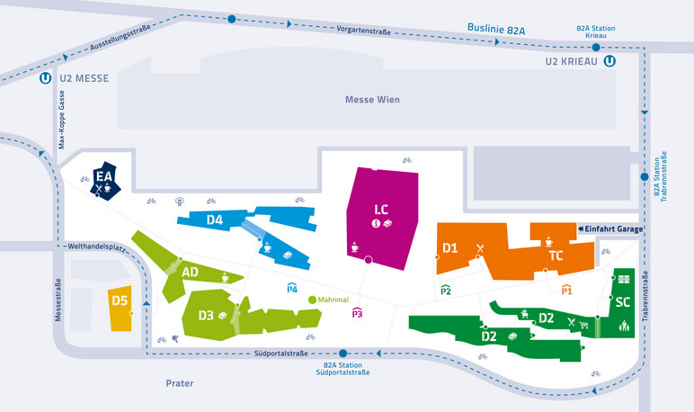
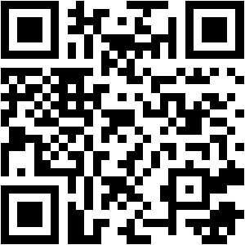
Prüfungen am Campus
Campusplan
Notes:
GIS => interaktiver Campusplan auf der Webseite: https://campus.wu.ac.at/de/

Slide 9
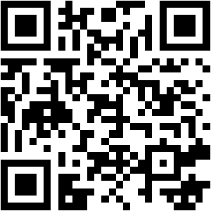
Prüfungen am Campus
Ohne Prüfungsanmeldung dürft ihr die Prüfung nicht absolvieren!
„Richtiger Hörsaal & richtiger Sitzplatz“ Prüfungen am Campus können gleichzeitig in mehreren Hörsälen stattfinden. In welchem Hörsaal ihr eure Prüfung ablegt, seht ihr in LPIS nach Ende der Anmeldefrist.
Studierendenausweis (oder amtlichen Lichtbildausweis) mitnehmen
Empfehlung:
15 Minuten vor Beginn der Prüfung vor dem Hörsaal sein
Prüfungswoche
Semesterbeginn
Wintersemester 25/26
Notes:
Ablauf:
Rechtzeitig beim HS sein Platz suchen Nachrücken und auf Anweisungen der Aufsichten achten; im TC muss jede dritte Reihe freigelassen werden und jeder zweite Platz
Schreibutensilien, Ausweis auf dem Tisch bereitlegen
Prüfungsformalitäten werden vorgelesen – bitte aufpassen, wichtige Infos für die Prüfung, jede Prüfung ist ein bisschen anders vom Ablauf her
Prüfungsunterlagen ausgeteilt, erst beginnen, wenn das „Go“ kommt
Während der Prüfung wird die Identität kontrolliert (Ausweis)
Prüfung wird abgesammelt

Slide 10
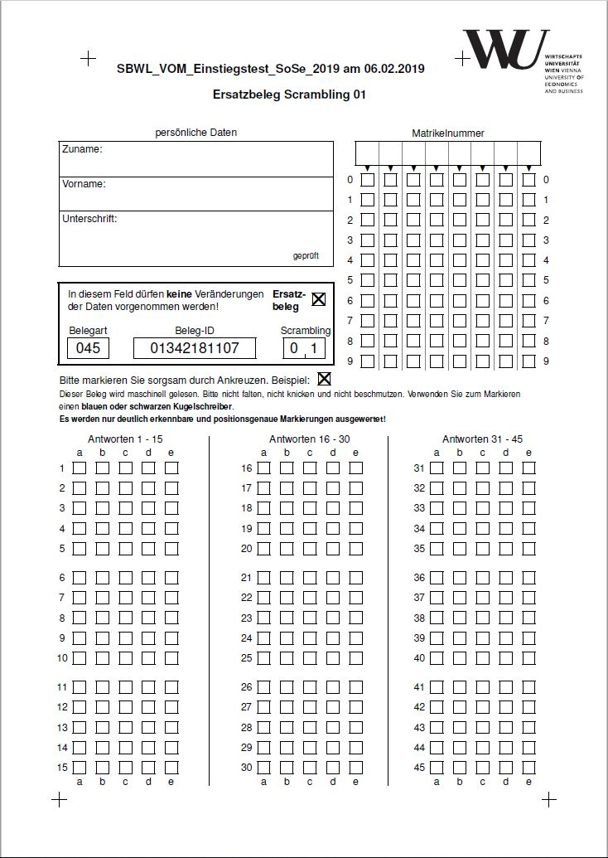
Wie sieht der Antwortbeleg bei einer
MC-Prüfung aus?
Die Scrambling-Nummer muss mit der des Fragekatalogs übereinstimmen!
Der Antwort-Beleg ist an den Fragenkatalog angeheftet! Nur der Beleg muss abgegeben werden!
Hier trägst du deine Matrikelnummer ein und musst diese auch noch ankreuzen!
Achte darauf, dass dein Beleg während der Prüfung von den Prüfungsaufsichten paraphiert wird!
Scrambling
Fragen & Antworten in zufälliger Reihenfolge
& nicht nummeriert
Hier kreuzt du Antworten an – dies muss in der Prüfungszeit erfolgen!
Notes:
MC ist jedenfalls Teil der ersten Campusprüfungen; am besten nach Erhalt der Prüfung gleich Name, Unterschrift und Matr. Nr ausfüllen
Durchgehen
Ersatzbeleg

Slide 11
„Good to know“
Infos zu Prüfungen, die jede*r kennen sollte
..!!!
Notes:
CD

Slide 12
Prüfungsantritte
Mögliche Prüfungsantritte
STEOP: 4 Antritte
Alle weiteren Prüfungen: 5 Antritte
Kommissionelle Prüfungen
STEOP: 4. Antritt
Alle weiteren Prüfungen: 4. und 5. Antritt
Schließung des Studiums
Antrittszählung erfolgt studienplanübergreifend
Anmeldung und Abhaltung der Prüfung wie bei Antritten davor
Kommission aus drei Prüfer* innen
Die Zulassung zum Studium erlischt, wenn die/der Studierende bei einer Prüfung auch bei der letzten Wiederholung
negativ beurteilt wurde
→ Schließung aller Studien in denen diese Prüfung vorkommt
Notes:
Bei der Steop 4, sonst 5 Antritte. Ist man darüber → Studienschließung ( auch bei STEOP Prüfungen!!!)
Kommissionelle Prüfungen = letzter Antritt. Der Ablauf zur Anmeldung und Durchführung ist genau die gleiche wie bei anderen Prüfungen.
Man sitzt mit allen anderen im Saal, es ist die selbe Prüfung. Anschließend bewerten 3 Prüfer aus der Kommission die Prüfung
Wenn Ihr den Studienplan wechselt, nehmt ihr eure Antritte mit, sie werden nicht zurück gesetzt.
Geschlossen wird das Studium, wenn alle Antritte Negativ sind. Alle Studien, in denen ihr diese Prüfung habt, werden geschlossen.
Auch wenn Ihr die Mindeststudienleistungen nicht erreicht, wird das Studium geschlossen

Slide 13


No-Show Regelung
No-Show-Regelung:
Treten Studierende ohne entsprechende Abmeldung nicht zu einer LVP-Prüfung an, so werden sie für 10 Wochen ab Prüfungsdatum für diese Prüfung gesperrt!
Es geht kein Antritt verloren!
Bei Vorliegen eines wichtigen Grundes kann die
No-Show-Regelung wieder aufgehoben werden!
Wie und wann kann ich die Aufhebung beantragen?
​
Wann: vom Zeitpunkt der nicht angetretenen Prüfung bis zum Beginn der Anmeldefrist für die darauffolgende Prüfungswoche​ ​ Wie: Online-Formular ausfüllen, Grund für Abwesenheit hochladen und abschicken wenn alles in Ordnung ist, entfernen wir die Sperre und ihr könnt euch wieder regulär zur Prüfung anmelden​
No-Show-Regelung
Notes:
Was ist das? Wenn ihr euch zu einer Prüfung anmeldet und zb erfolgt keine Abmeldung bis Do vor der Prüfungswoche und tretet dann nicht an => Sperre ab Prüfungszeitpunkt für 10 Kalenderwochen für diese Prüfung
Wichtig, ihr verliert keinen Prüfungsantritt – Konsequenz: Wenn ihr im Oktober nicht zur Prüfung erscheint, ist der neuer Antritt erst wieder im Jänner, weil Sperre für Nov.
Wichtig, nach Ende der An- und Abmeldefrist gibt es keine Möglichkeit mehr für An- und Abmeldungen!!! Beachtet daher die Fristen genau!
Wenn man aus wichtigen Gründen und kurzfristig nicht zur Prüfung antreten kann (zB. Krankheit – Arztbestätigung) => Antrag auf Aufhebung der Sperre
Wann macht ihr das? Wie macht ihr das? Auf der Homepage unter No Show findet ihr das Formular WICHTIG: Frist beachten!
Ausfüllen, Bestätigung hochladen, abschicken
Wenn alles passt, wird Sperre aufgehoben und ihr könnt in unserem Beispiel schon im Nov wieder antreten
Wichtig: wenn alles passt, gibt es von uns keine Rückmeldung über das Aufheben der Sperre. Wir melden uns nur, wenn etwas nicht passt.

Slide 14

Erschleichung einer Prüfungsleistung​
Einsatz unerlaubter Hilfsmittel (z.B. unerlaubter Taschenrechner bei Mathematik, Mobiltelefon, Schummelzettel)
Schummeln (z.B. unerlaubte Vermerke im Kodex, Abschreiben)
Abfassung der Prüfung für eine andere Person
§
Folge: Prüfung wird für nichtig erklärt und als Prüfungsantritt gewertet & alle beteiligten Studierenden werden für die Dauer von vier Monaten für weitere Anmeldungen und Antritte zu der betreffenden Prüfung oder Lehrveranstaltung gesperrt.
Bei Abfassung der Prüfung für eine andere Person erfolgt zusätzlich eine Anzeige bei der Staatsanwaltschaft und ggf. eine Geldstrafe.
……
Notes:
Wichtiges Thema für alle Prüfungen
Einsatz unerlaubter Hilfsmittel hat Konsequenzen => Prüfung wird als Nichtig erklärt, Antritt wird gezählt und Sperre für 4 Monate für diese Prüfung => Studienzeitverlängerung => es zahlt sich nicht aus, Prüfungen sind so designt, dass Schummeln nicht wirklich was bringt und der Ertrag steht in keiner Relation zu den Konsequenzen
Wichtig: informiert euch bitte echt über erlaubte Hilfsmittel, die je nach
Der Vollständigkeit halber auch das Thema, wenn euch jemand ähnlich sieht und die Prüfung statt euch schreibt => zusätzlich zu den Konsequenzen an der Uni PLUS strafrechtlicher Tatbestand??????

Slide 15
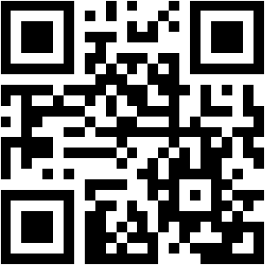

Wiederholung einer positiv absolvierten Prüfung
Positiv absolvierte Prüfungen können 1 mal innerhalb von 12 Monaten wiederholt werden
Freischalten zur Prüfungswiederholung per Mail an Prüfungsorganisation
ihr meldet euch während der Anmeldefrist selbst an
Durch nochmaligen Antritt wird erster Antritt nichtig
Verschlechterung möglich
FAQ
Prüfungswiederholung
Note
3
Notes:
Wenn ihr mit eurer Note nicht zufrieden seid …
Beispiel von 3 => 4 und das ist nicht mehr änderbar! Bei 5 kann nicht auf die vohrher positive Note zurückgegriffen werden
Wichtig: Anmeldung nur INNERHALB der Anmeldefrist für die Prüfungswoche, in der Wdh gemacht werden will möglich,
Nicht im Ausland, man kann es auch bei einem andern Prof machen

Slide 16
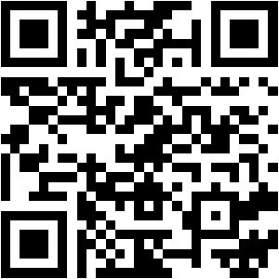
Mindeststudienleistung
(§ 59a UG)
Mindeststudienleistung
Q&A
In Bachelorstudien müssen Studierende in den ersten
4 Semestern insgesamt 16 ECTS erbringen
(ca. 4 ECTS pro Semester)
Zulassung zum Studium erlischt, wenn die Mindeststudienleistung nicht erbracht wird
Neuerliche Zulassung erst nach 2 Studienjahren möglich
Notes:
Mindeststudienleistung: Wenn ihr euer Bachelorstudium im Wintersemester 2022/23 oder später beginnt, müsst ihr laut Universitätsgesetz mindestens 16 ECTS-Credits als Mindeststudienleistung in den ersten vier Semestern positiv absolvieren. Anerkannte Leistungen, die vor dem Studium erbracht wurden, zählen nicht dazu. Falls ihr weniger als 16 ECTS absolviert, wird euer Bachelorstudium geschlossen und kann erst nach zwei Studienjahren wieder geöffnet werden.

Slide 17
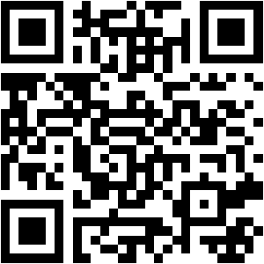
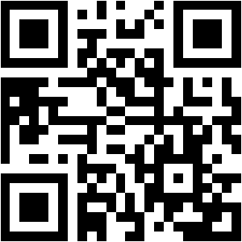
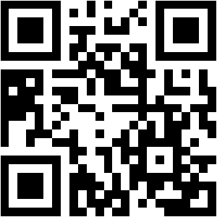
Wichtige Links
Informationen zur Prüfungswoche
Unterstützung und Tipps
Termine und Fristen
Notes:
Nicht aufnehmen, sonst wird es zu viel, aber ich würd ihnen da schon gern noch mitgeben, dass sie über wichtige Themen den Lehr- und Prüfungsbetrieb betreffend auch per Mail an ihre WU-Adresse informiert werden, auch Sicherheitsthemen. Regelmäßig abrufen und dafür sorgen, dass das Postfach nicht übergeht!
Hinweis, wo die pps zu finden ist! →

Slide 18

Platz für eure Fragen zu Prüfungen
Welche Hilfsmittel sind bei der Prüfung erlaubt?
Was ist die No-Show-Regel und verliere ich da einen Antritt?
Alle Infos findet ihr im eVVZ und Learn/Canvas!
Wendet euch bei Fragen zu LV-Anmeldungen und Prüfungen gerne an die Prüfungsorganisatin!
Notes:
Wo sind die Folien zum Runterladen?????
Auf HP von Welcome Days?

Slide 19

WU Prüfungsorganisation
Welthandelsplatz 1, 1020 Vienna, Austria
pruefungsorganisation@wu.ac.at
pruefungswoche@wu.ac.at
T+43 1 313 36-3502 Prüfungsorganisation & Bachelorstudium
T+43 1 313 36-3503
Prüfungswoche & Masterstudium
Notes:
Beide E-Mailadressen bzw die beiden? Oder GP?

